Slide 1

Проект “Воздушно-инженерная школа (CanSat в России)” Команда “GRANUM”
Участники: елютин к., журавлёва и., Хрисанова а.
Куратор: прокопьев в.

Slide 2
Цель проекта
Целью проекта является создание аппарата для отработки некоторых компонентов, необходимых для изучения возможности выращивания растений на удалённых планетах.
Задачи основной программы | Задачи дополнительной программы
Обеспечение плавного спуска и посадки | Измерение параметров почвы (электрическое сопротивление, твердость и температура)
Измерение давления, ускорения и температуры | Измерение относительной влажности воздуха
Передача собранных данных по радиоканалу | Измерение параметров освещенности
 | Доставка семян
 | Сохранение телеметрии на SD карту
 | Определение координат аппарата по GPS

Slide 3
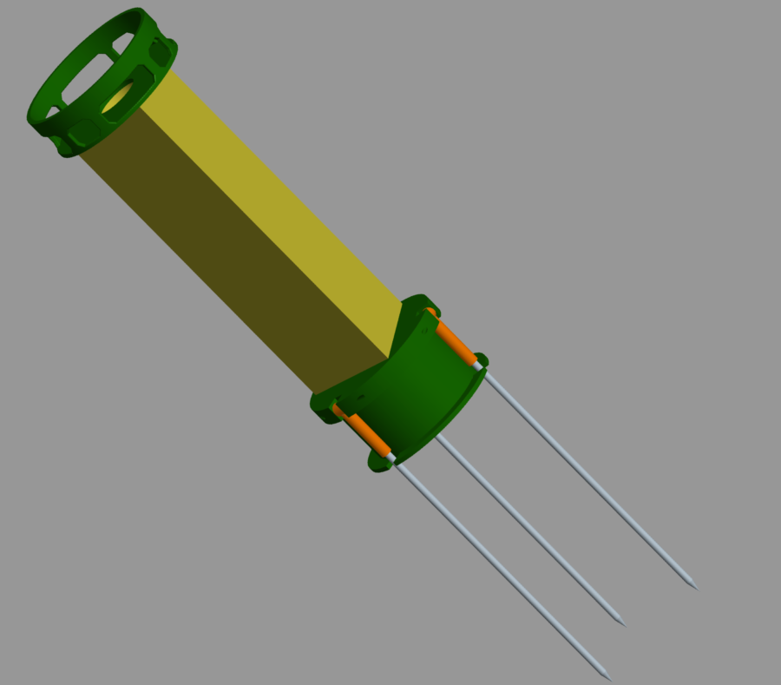
Модель аппарата
Отсек парашюта
Основной отсек
Зондирующие стержни
Отсек транспортировки семян

Slide 4
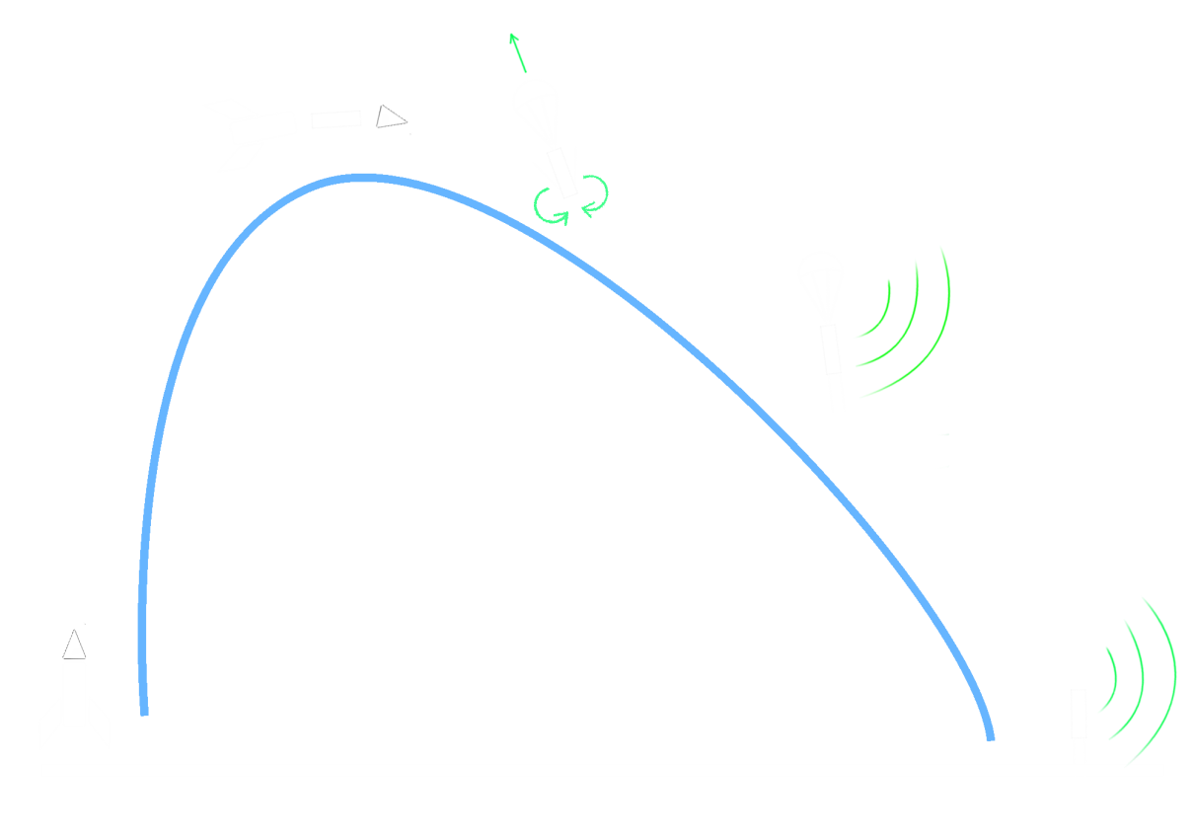
Этапы полёта
Отделение от ракеты
Выпуск парашюта и выкидывание стержней
Спуск и передача данных
Старт
Посадка и передача данных

Slide 5
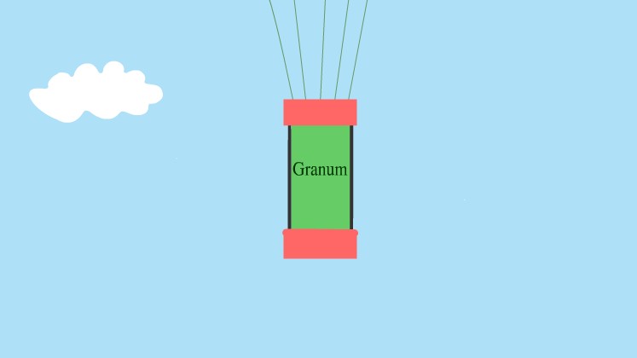

Slide 6
Исследования почвы
Задействованные приборы
Наименование | Модель | Назначение
Дополнительный акселерометр | ADXL375 | Более точное измерение ускорения
Дополнительный микроконтроллер | STM32F103C8T2 | Хранения измерений дополнительного акселерометра
Термисторы (3 шт.) | NTC 10k | Измерение температуры почвы
Аналоговый мультиплексор (3 шт.) | 74hc4051 | Элемент блока переключения измерительных стержней
Цифровой потенциометр | x9c104 | Элемент блока переключения измерительных стержней
Парашют | --- | Обеспечение необходимой скорости спуска

Slide 7
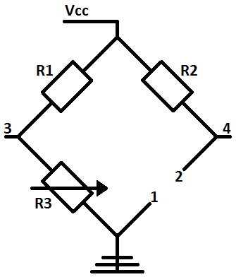
Общая схема измерительного моста
Сопротивления R1 и R2 известны
Сопротивление R3 переменное
Стержни подключаются к точкам 1 и 2
Между точками 3 и 4 измеряется напряжение

Slide 8
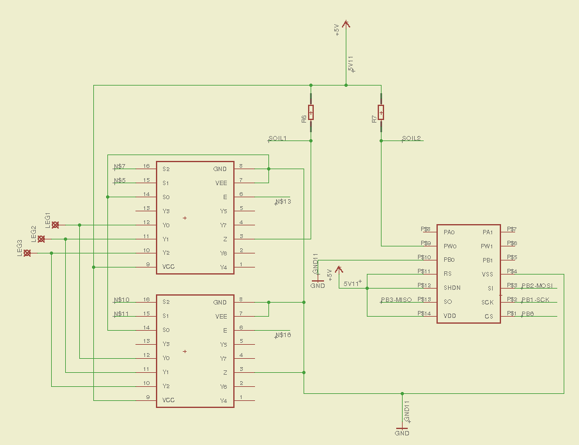
Схема измерительного моста
Аналоговые мультиплексоры
Цифровой потенциометр

Slide 9


Исследование электрического сопротивления почвы
ПЕРЕСЧИТАТЬ!
Для определения удельного сопротивления почвы мы используем формулу Дуайта:
R = $\frac{ρ}{2πL} ∗ \frac{\ln\left(4L\right)−1}{r}$,
$$ρ= \frac{R∗r∗2πL}{\ln\left(4L\right)−1}$$
Тут нужна формула по которой вычисляется сопротивление
При необходимости разнести на несколько слайдов
Можно упомянуть удельное сопротивление и формулу Дуайта

Slide 10
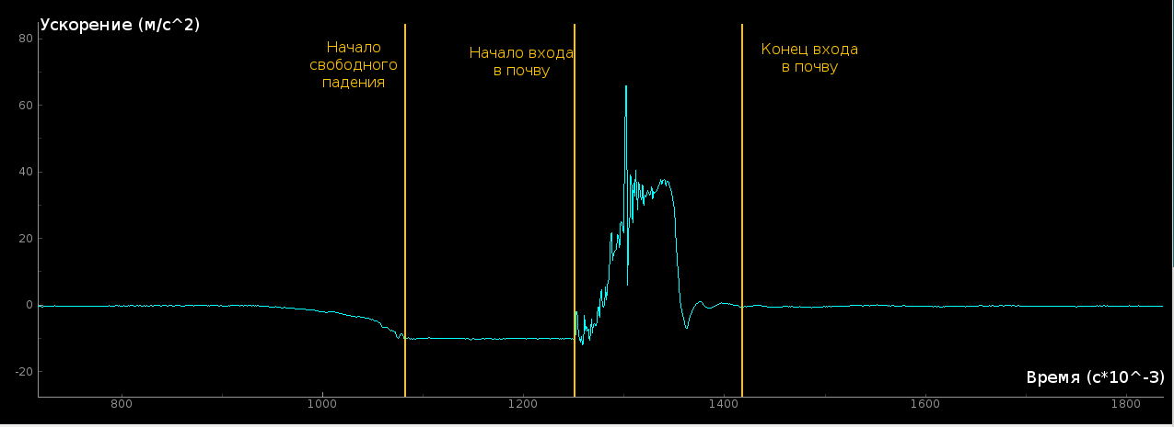
Исследование твердости почвы
График ускорения действующего на аппарат по оси Z в процессе посадки

Slide 11
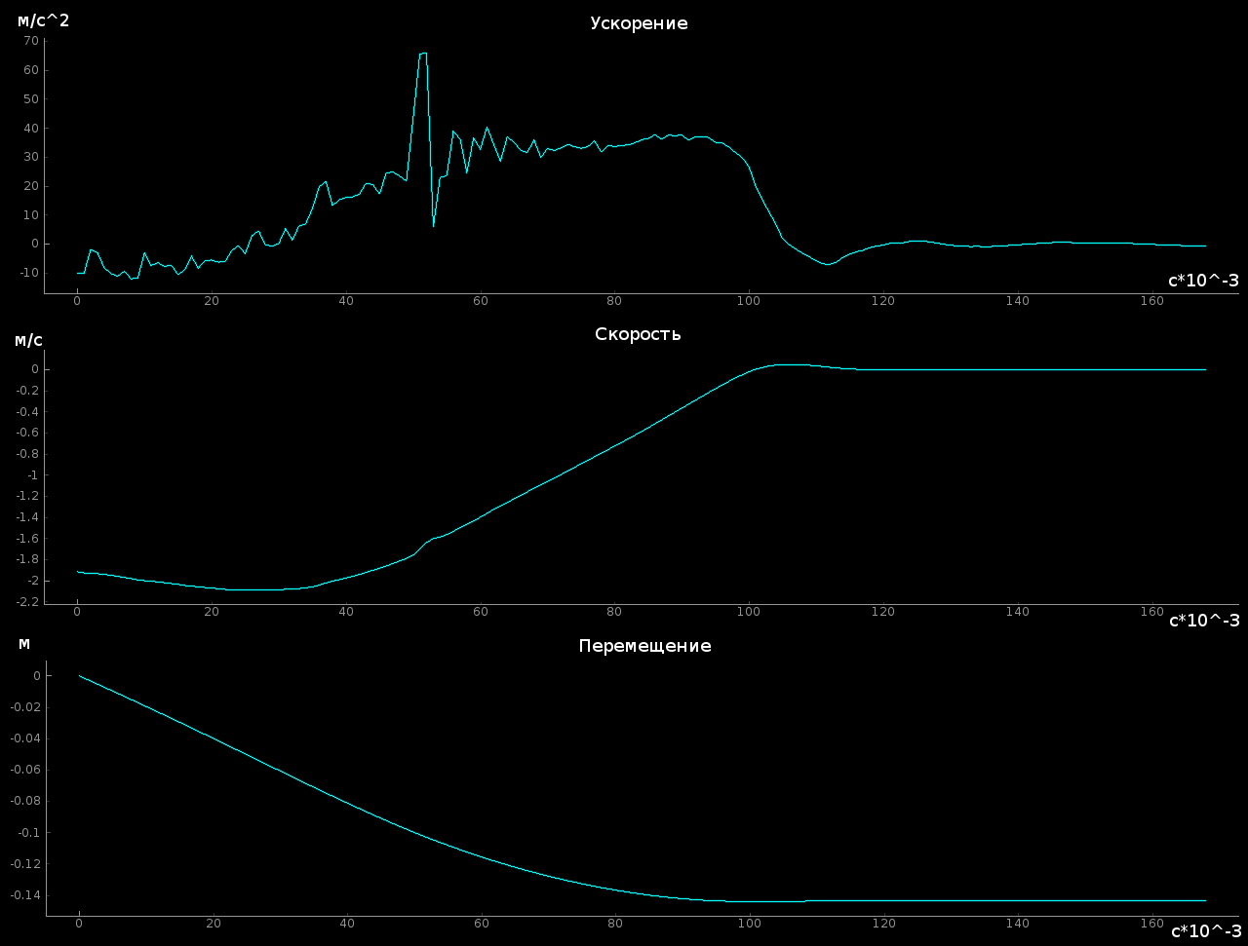
Исследование твердости почвы
При помощи двойного интегрирования
Из ускорения, действующего на аппарат, можно
получить его перемещение во время вхождения в почву, а так же среднюю силу, с которой аппарат воздействовал на почву.
Соотношения средней силы давления аппарата на почву и вытесненного им объема (вычисляемого из глубины погружения) является характеристикой её твердости и измеряется в Н/см³

Slide 12

Исследование твердости почвы
Для расчета парашюта необходимо определить скорость спуска, которая обеспечила бы оптимальное внедрение стержней в широком диапазоне твердости почвы.
Сопротивление почвы смятию стержнями аналогично силе упругости и рассчитывается по формуле:
$$F\left(x\right)=−q∗2∗π∗r^{2}∗3∗1.3∗x=−k∗x$$
Через закон сохранения энергии возможно выразить глубину погружения стержней аппарата от скорости спуска и твердости почвы:
$$x=\frac{v\sqrt{m}}{\sqrt{q∗2∗π∗r^{2}∗3∗1.3}}$$
ПЕРЕСЧИТАТЬ!

Slide 13
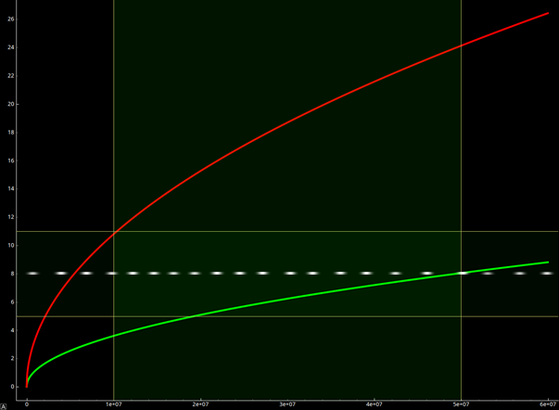
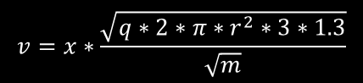
Исследование твердости почвы
Определение оптимальной скорости спуска
V (м/c)
xmax=15 см
$$v=x∗\frac{\sqrt{q∗2∗π∗r^{2}∗3∗1.3}}{\sqrt{m}}$$
ПЕРЕСЧИТАТЬ!
Скорость спуска аппарата заданная регламентом сореванования – от 5 до 11 м/c
Пределы возможной твердости
почвы изменяются
от 10 Н/см³ (вспаханное поле)
до 50 Н/см³ (грунтовая дорога)
xmax=5 см
Выбираем скорость 8 м/c. При этой скорости достигается внедрение в самую твердую почву > 5 см и < 15 см в самую мягкую
Q (Н/м³)

Slide 14
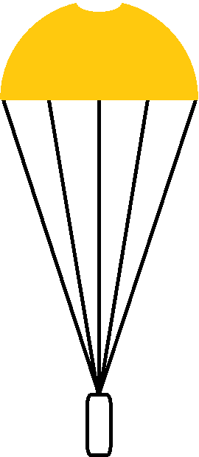
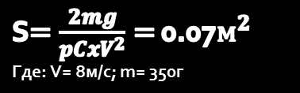
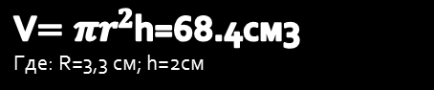
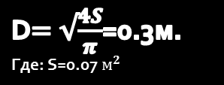
Исследование твердости почвы
Расчет парашюта
D1
H1
V$=πr^{2}$h=68.4см3
Где: R=3,3 см; h=2см
S$=\frac{2mg}{pCxV^{2}}=$ 0.07$м^{2}$
Где: V= 8м/с; m= 350г
H2
D$=√\frac{4S}{π}$=0.3м.
Где: S=0.07 $м^{2}$
D1=3см
H1= 0.17м
H2=2H2= 0.34м

Slide 15
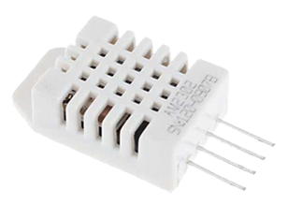
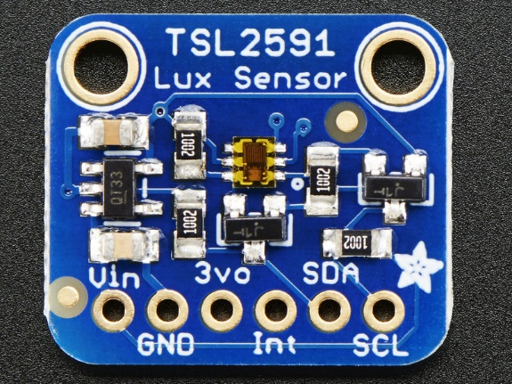
Исследование параметров атмосферы
Задействованные приборы
Наименование | Модель
Датчик освещенности (3 шт. ) | TSL2561
Датчик влажности и температуры | DHT22

Slide 16

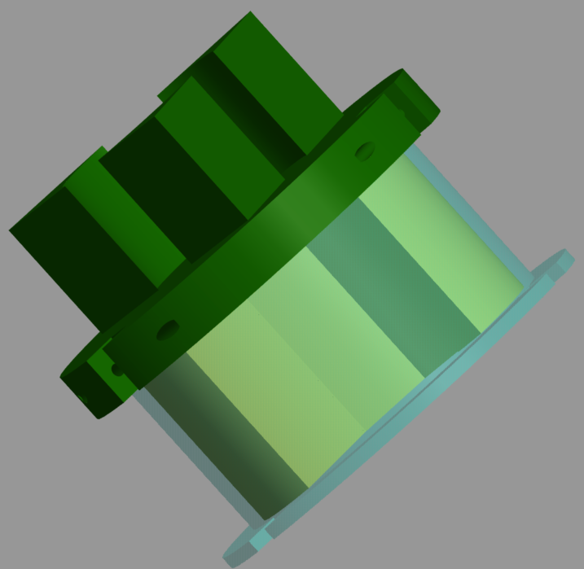
Доставка и высадка семян
Задействованные приборы
Наименование | Модель
Отсек для семян | ----
Крышка отсека
Барабан
Сервомашинка
Кожух

Slide 17
Принцип работы отсека для семян
!!!!АНИМАЦИЯ!!!! !!!!РАБОТЫ!!!!

Slide 18
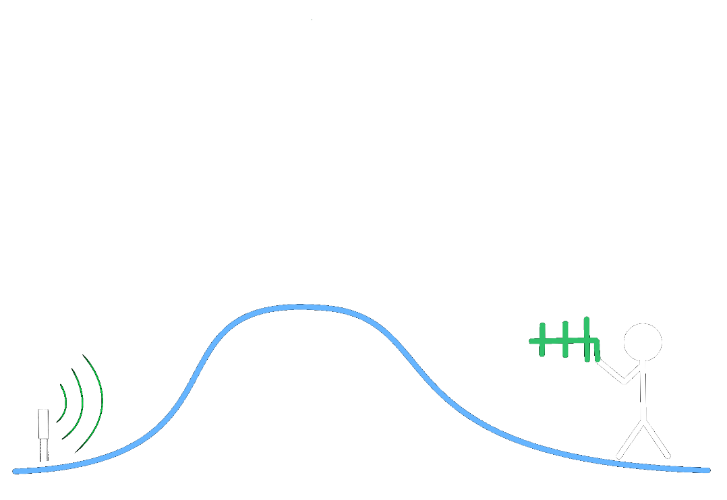

Накопление собранных данных
Для нейтрализации этой опасности на аппарате предусмотен накопитель собираемых данных на основе флеш-памяти.
Опасность потери самых интересных –
полученных после посадки данных из-за помех

Slide 19
Компоненты дополнительной программы
Энергопотребление
на 3 часа
Компонент | Энергия (Дж)
Atmega128 | 1026
DHT22 | 81
TSL2561 | 64
MPX4100 | 81
x9c104 | 42
DS18B20 | 378
HC12 | 1080
ADS1115 | 6
74HC4051 | 64.8
ADXL | 5.2
SM-S2309B
STM32 | 7128
HPA17A | 162
Компонент | Название | Пределы | Точность | Интерфейс
Акселерометр | ADXL | ±200g, три оси | ±50mg | SPI/I2C до 1600 Hz
Влажности и температуры | DHT22 | 0-100% -40/+80°с | ±2% ±0,5°c | 1-wire
Освещенности | TSL2561 | 0.1-40,000 lux | ±10% | I2C
Термисторы | NTC | -40 /+85°с | ±5%
Цифровой потенциометр | x9c104 | 100кОм | ±20% | I2C
Внешний АЦП | ADS1115 | 5V | ±55 мкВ | I2C
Емкость одного аккумулятора 3000 мАч
Выходное напряжение: 3.6 В

Slide 20
Масса аппарата и бюджет (элементы электроники)
Компонент | Модель | Масса, г | Размеры, мм | Стоимость, руб.
Датчик освещенности(3 шт.) | TSL2561 |  | 19 x 16.5 | 2392.5
Цифровой потенциометр | x9c104 |  | 25 x 25 | 138
Аналоговый мультиплексор (3 шт. ) | 74hc4051 |  | 55 x 35 | 550
Дополнительный АЦП(2 шт.) | ADS1115 |  | 50 x 15 | 366
Акселерометр | ADXL375Z |  |  | 3185
Датчик влажности | DHT22 |  | 25 x 10 | 588
Сервопривод | SM-S2309B |  | 10 x 30 x 35 | 602
Второй контроллер | STM32F103C8T2 |  | 55 x 25 | 313
Аккумулятор(2 шт.) | NCR18650GA | 96 | 65.1 x 18.35 | 850
Термисторы(3 шт.) | NTC 10k | 3 | ∅2
Регулятор питания | RCR4001 | 5.4 | 36 x 28 x 4.6 | 660
GPS модуль | Ublox NEO-7M-000 |  | 45 x 67.5 | 1080
Пьезоэлемент | HPA17A |  | ∅10 | 90
 |  | Итого: |  | 10814.5

Slide 21
Масса аппарата и бюджет (элементы конструкции)
Компонент | Масса, г | Стоимость, руб.
Измерительные стержни
Корпус аппарата
Семена
Ключ-выключатель |  | 160
 | Итого:

Slide 22
Работа над ошибками
Прошлогодние ошибки | Последствия | Что мы можем сделать в этом году?
1. Нарушение графика работ | Сборка аппарата в спешке | Строгое следование графику
2. Отсутствие защитного корпуса аппарата | Запутывание строп парашюта за выступающие части конструкции | Корпус, напечатанный на 3D принтере
3. Плохо проработанная система выпуска парашюта | Неконтролируемое падение аппарата | Уделить больше внимания системе спасения

Slide 23
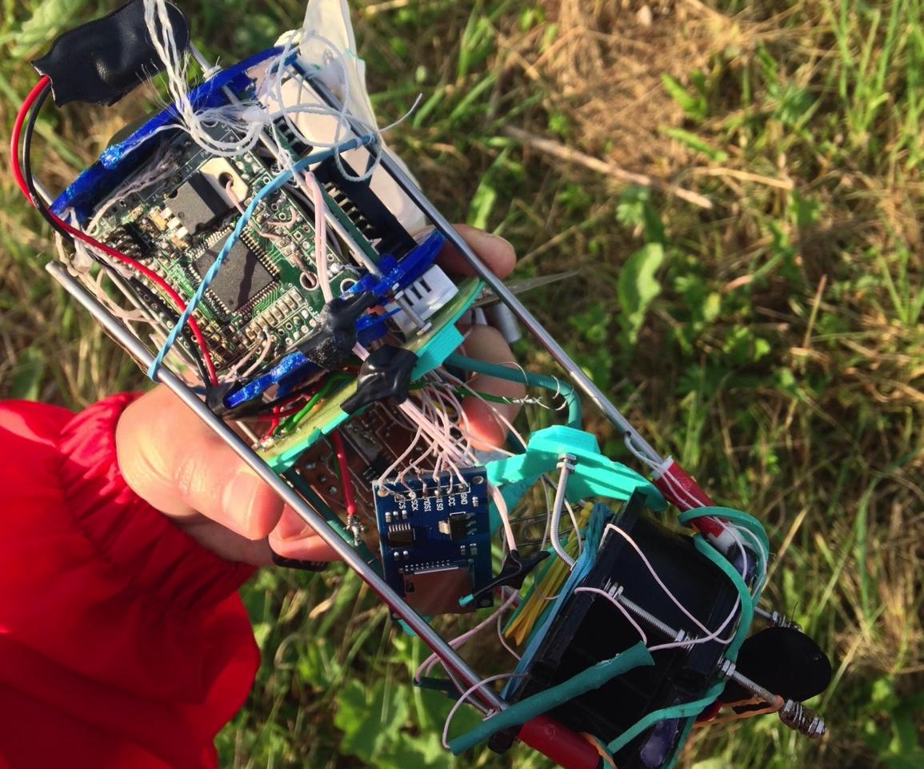
Работа над ошибками
Система спасения играет важную роль в создании атмосферного зонда

Slide 24
Заключение
Подводя итоги, хочется отметить, что наш проект полностью соответствует предоставленным требованиям, а то есть заданной массе и стоимости аппарата. И более того, по нашим расчетам, мы полностью сможем проделать заданные научные задачи. Исходя из всего вышеперечисленного, можно сказать, что большинство условий нами были учтены, и вероятность успешного исхода будущего запуска достаточно высока

